Slide 1
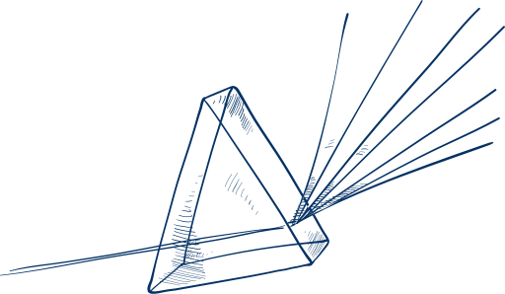


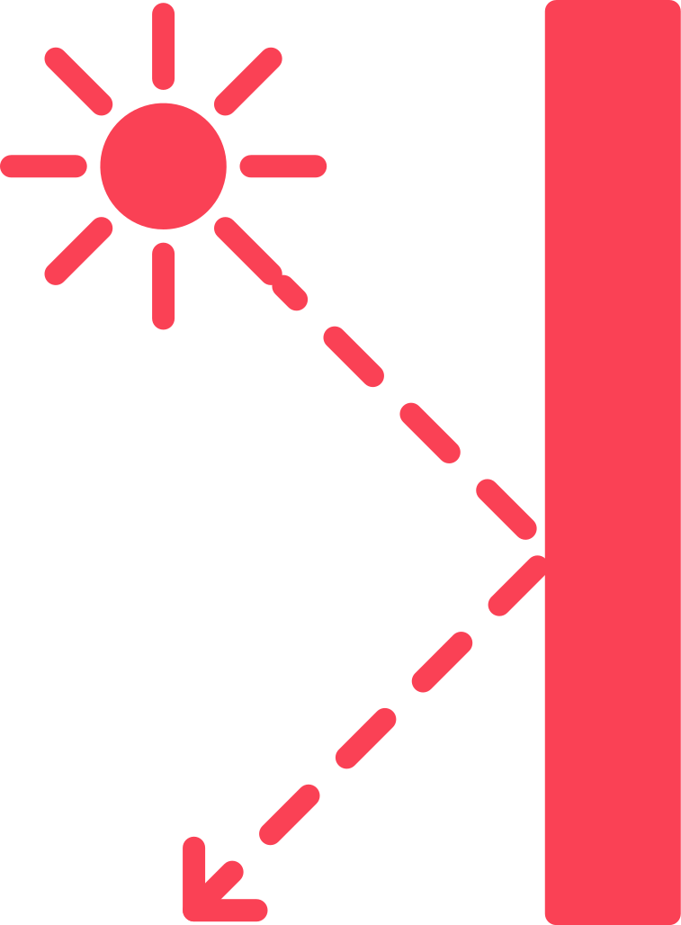
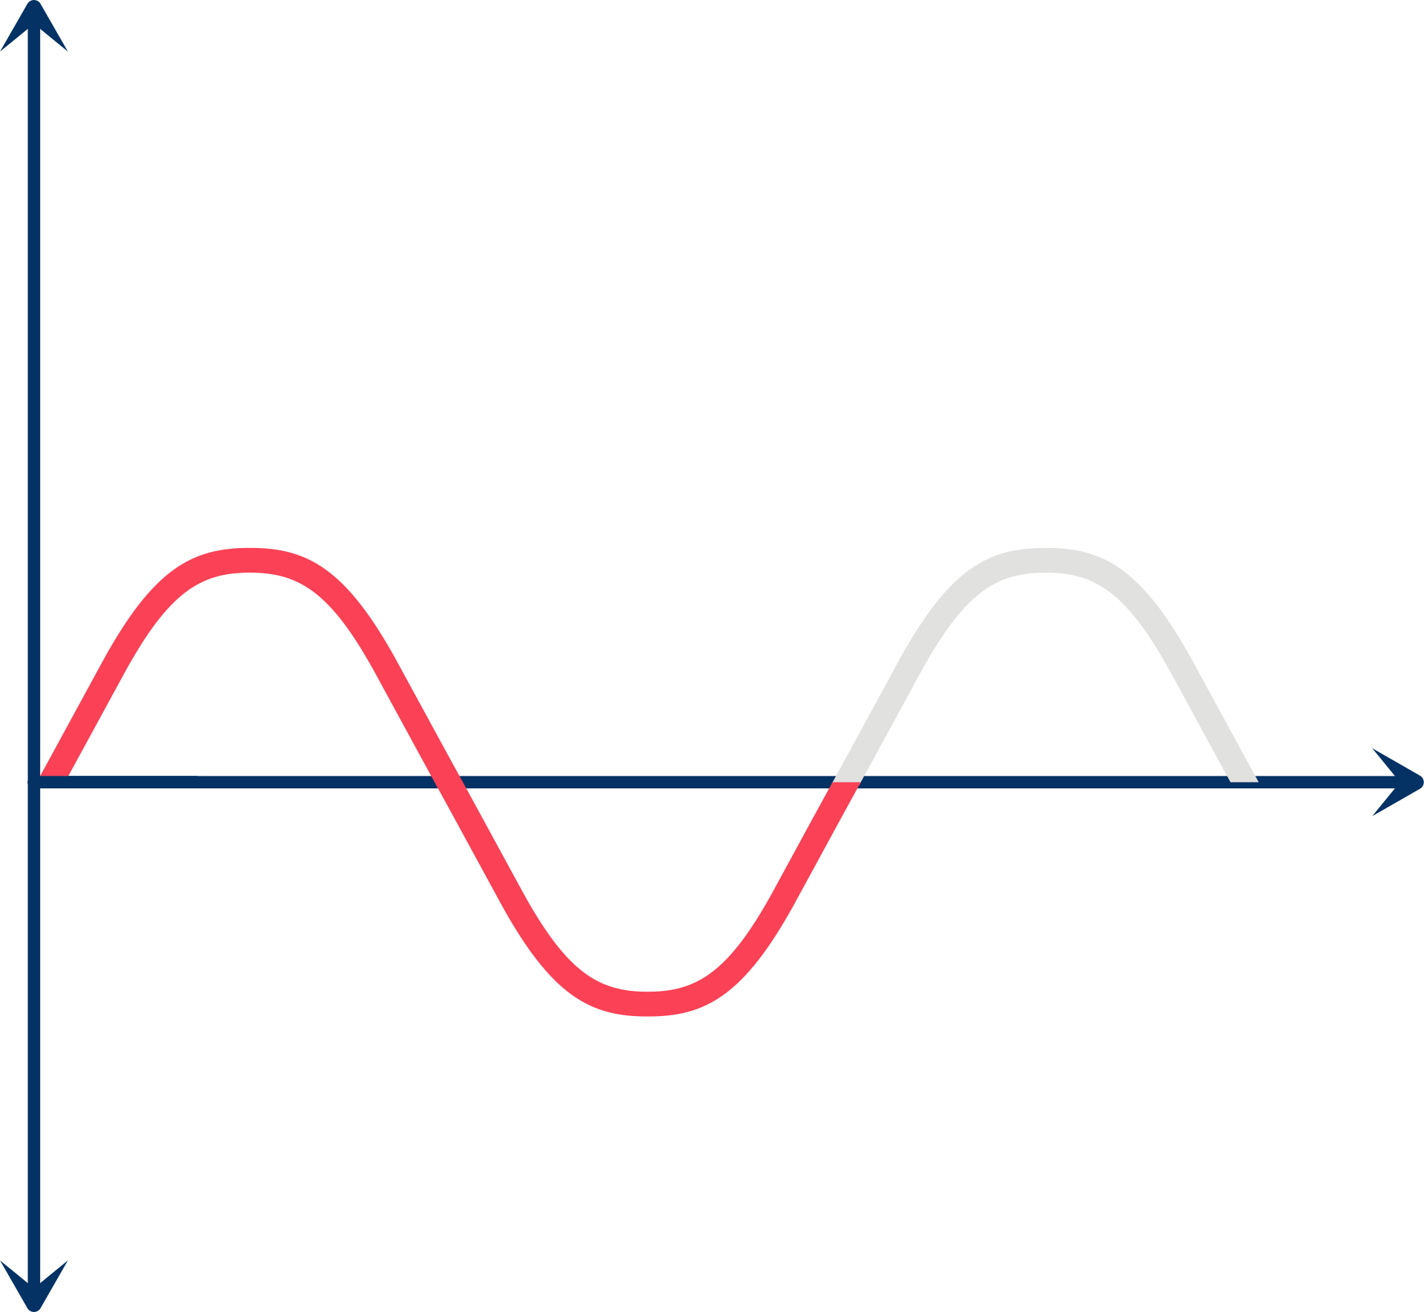

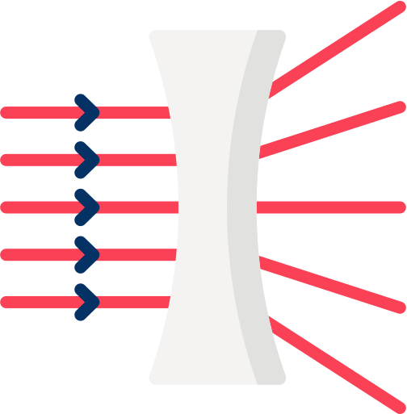

ОПТИЧНИ ЯВЛЕНИЯ
ПРЕЧУПВАНЕ И ОТРАЗЯВАНЕ НА СВЕТЛИНАТА

Slide 2
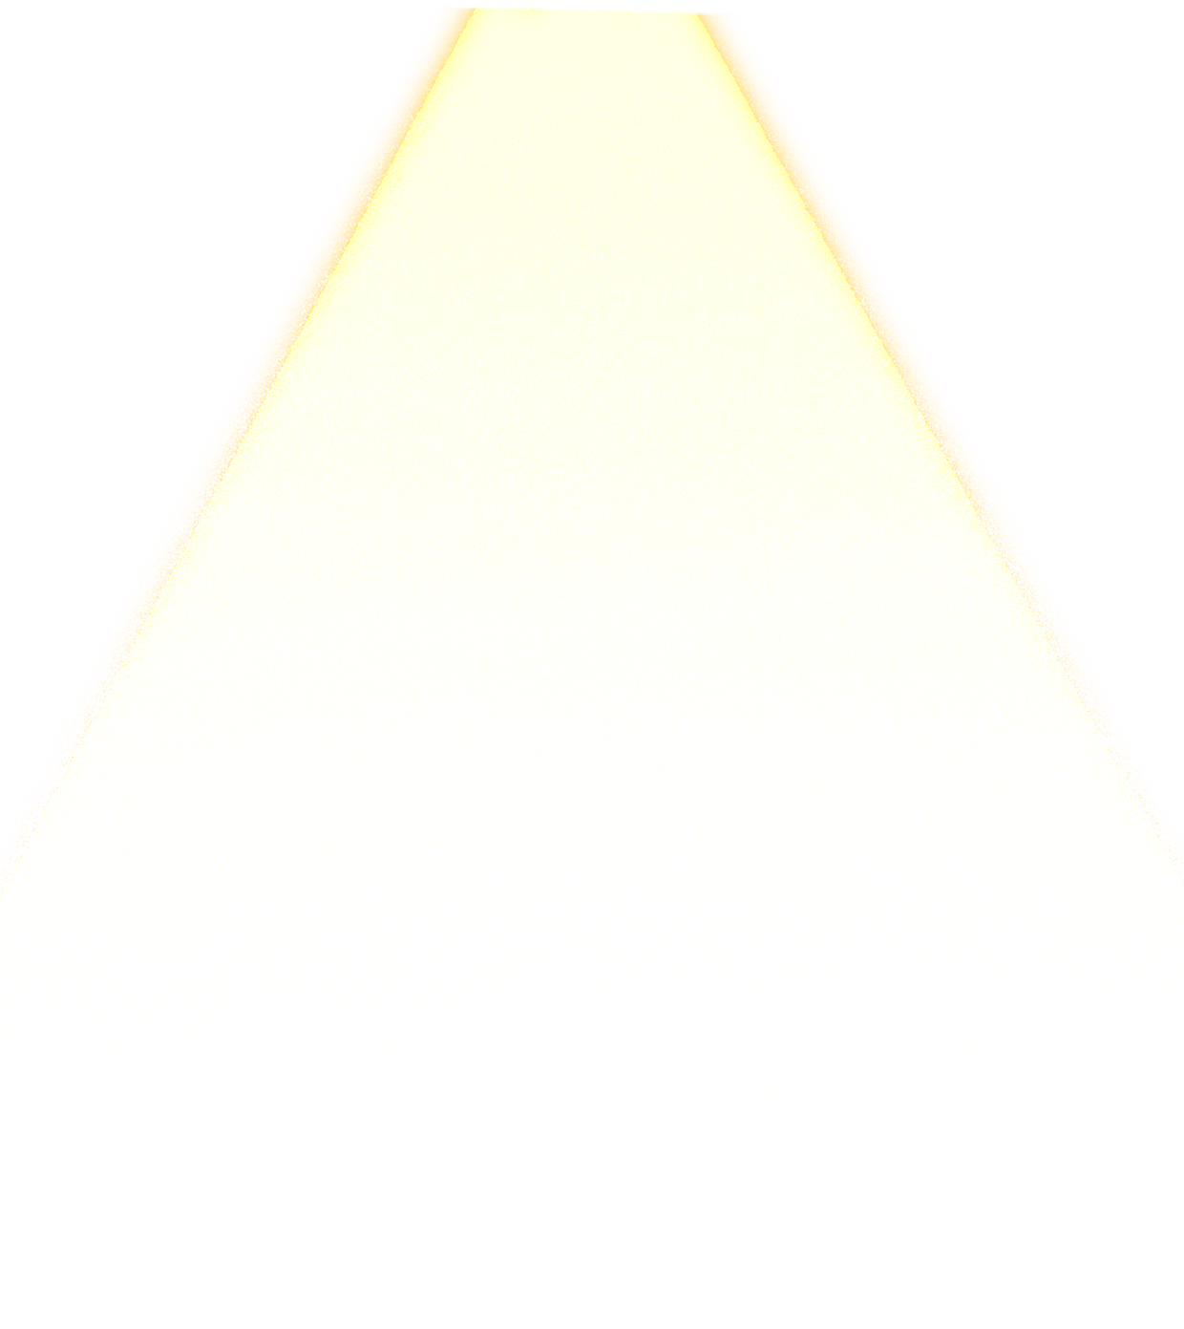
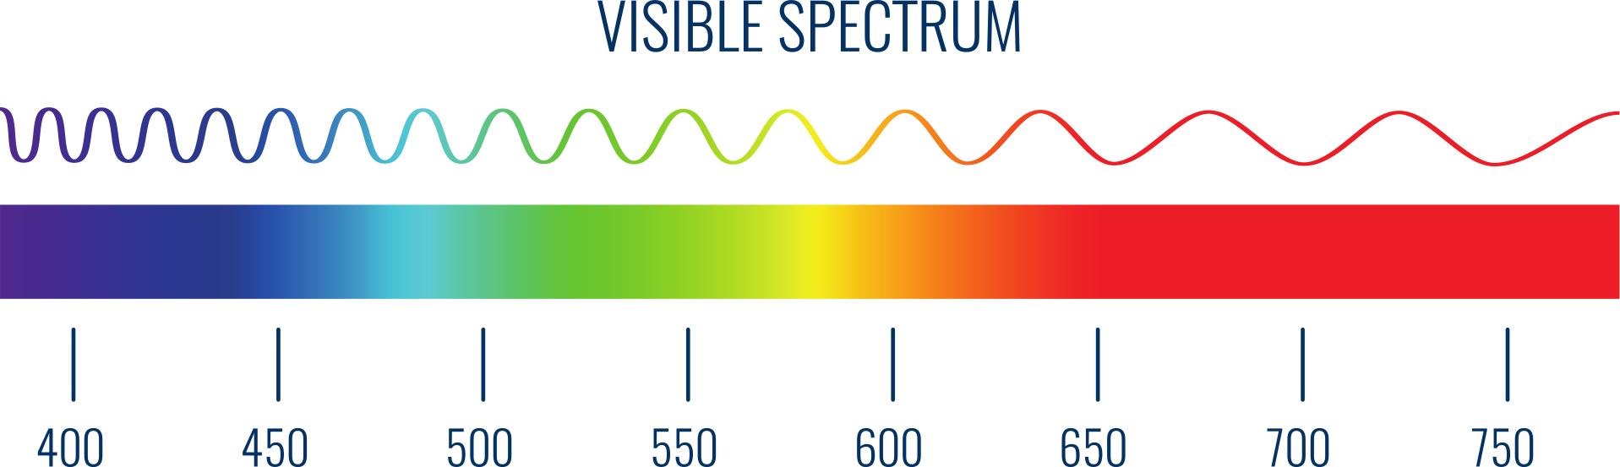
Светлината...
  ...стои в основата на всяко оптично явление;
  ... се разпространява чрез електромагнитни вълни с различна дължина и честота;
  ... е видима за човешкото око само когато дължината на вълната е в диапазона между 400 и 700 нано метра.
  ... се движи с различна скорост, когато преминава през среди с различна плътност;
Видим спектър на светлината

Slide 3

Разпространение на светлината
  Светлината се разпространява чрез електромагнитни вълни с различна честота (ν) и дължина на вълната (λ).
  Слетлинните вълни се разпространяват в различни среди, а също и във вакуум.
  Скоростта на светлината във вакуум е физична константа, означена с буквата c, и е равна на точно 299 792 458 m/s, или приблизително 300 000 km/s.
  В различните материални среди скоростта на светлината е различна и може да се изчисли по формулата: u = λ.ν
λ
ν

Slide 4
Свойства на светлината
Отражение
Пречупване
Поглъщане
Светлинният лъч, достигайки до повърхност на границата между две среди, се връща обратно в първата среда, променяйки посоката си на разпространение.
Светлината променя посоката си при преминаване от една среда в друга (например от въздух във вода).
При преминаване през различни среди светлината частично се абсорбира (поглъща).

Slide 5
Пречупване на светлината
Светлината се пречупва, когато преминава през границата между две среди с различна оптична плътност. При навлизане във втората среда, посоката ѝ на разпространение се изменя. Големината на ъгъла на падане α (алфа) спрямо ъгъла на пречупване β (бета) зависи от това дали светлината се движи от по-рядка към по-плътна среда или обратно.
α
Връзката между ъглите на падане и пречупване е установена експериментално от холандския учен Снелиус през XVII век. Според неговия закон, отношението между синуса на ъгъла на падане и синуса на ъгъла на пречупване е константа. Тази константа се нарича показател на пречупване (n) на втората среда спрямо първата.
β

Slide 6
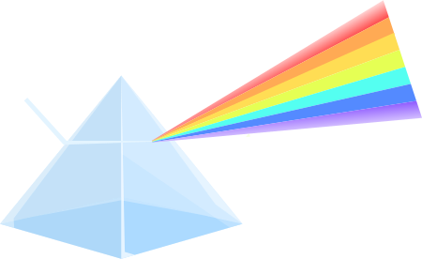
Дисперсия на светлината
Дисперсията е явление, при което бялата светлина се разлага на различни цветове, когато премине през границата между две среди, например през стъклена призма.
Това се случва, защото различните цветове на светлината (червен, оранжев, жълт, зелен, син, тъмносин и виолетов) имат различна дължина на вълната. Те се пречупват под различни ъгли, затова се разделят и се появява цветна ивица, наречена дисперсионен спектър.
За първи път това е наблюдавано от Исак Нютон през 1666 г., когато той пропуснал сноп бяла светлина през призма и на екран се появили цветовете на дъгата.

Slide 7
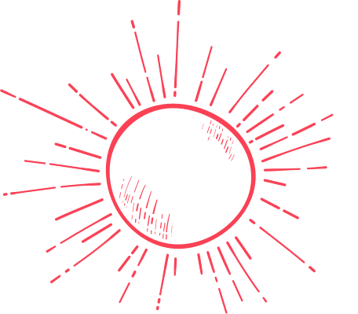
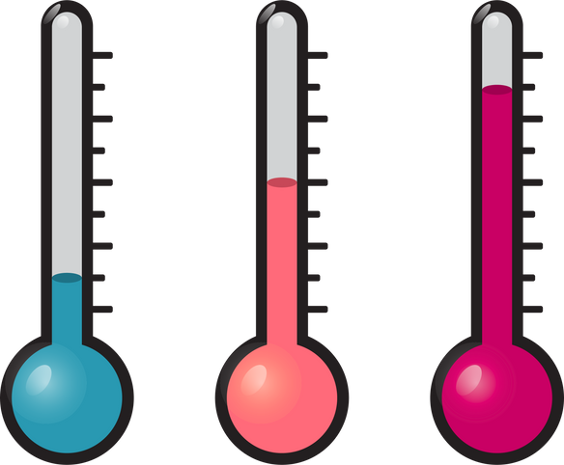


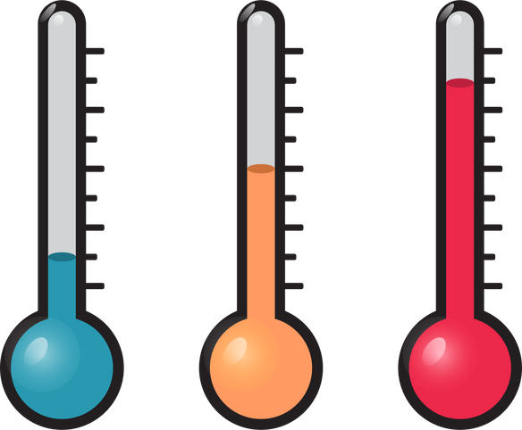
Поглъщане на светлина
Когато светлината попадне върху някакъв обект, част от нея се поглъща и се преобразува в друг тип енергия, например топлинна. Съгласно Закона на Бугер-Ламберт-Беер,
интензитетът на светлината намалява експоненциално с дебелината на поглъщащия слой и концентрацията на веществото.
Различните цветове и материали поглъщат светлината по различен начин.
Тъмните предмети се нагряват по-бързо на слънце, защото поглъщат повече светлина.

Slide 8
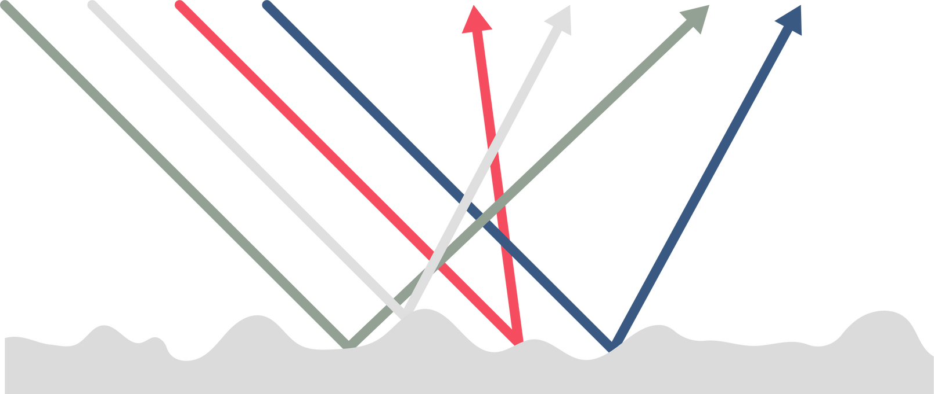
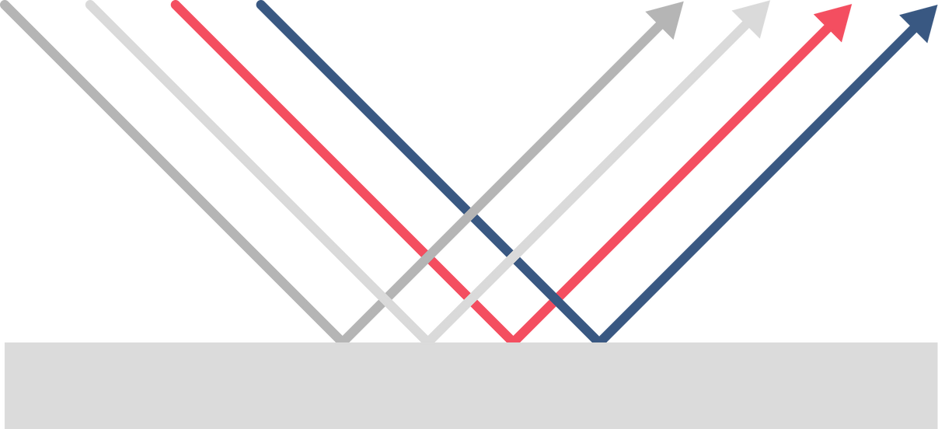
Отражение на светлината
Отражението на светлината е явление, при което светлината се връща обратно, когато достигне границата между две среди.
Дифузно отражение - повърхността е неравна и светлината се разпръсква в различни посоки.
Огледално отражение - светлината се отразява от гладка повърхност.

Slide 9


Пълно вътрешно отражение
Пълното вътрешно отражение е оптично явление, при което светлината, преминаваща от оптично по-плътна към оптично по-рядка среда, се отразява изцяло обратно в първата среда, когато ъгълът на падане е по-голям от граничния ъгъл. Това води до пълно отсъствие на пречупване на светлината. Използва се в оптични влакна, призми за обръщане на образи и светлоотразители.

Slide 10

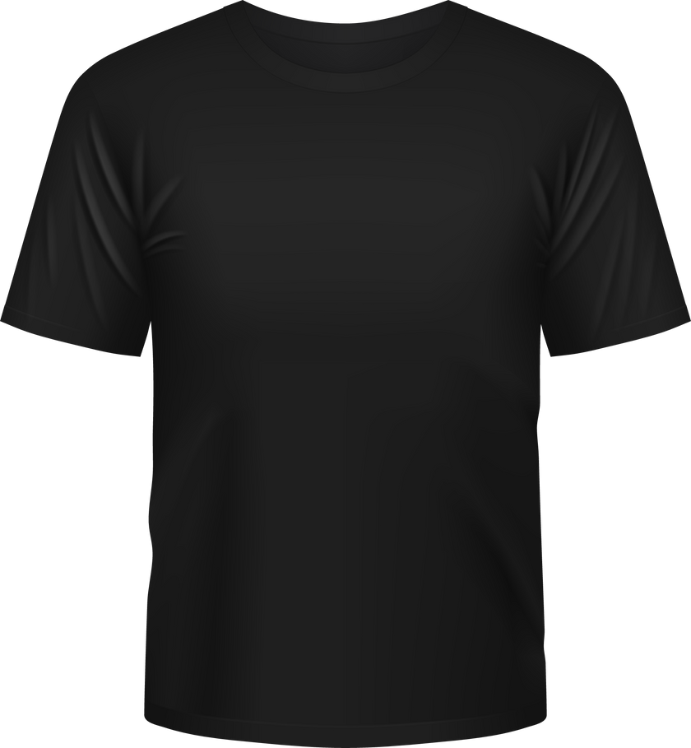

Червената ябълка поглъща всички цветове, освен червения, който се отразява.
Цветовете...
Цветът на един обект зависи от начина, по който той взаимодейства със светлината.
  Когато светлината попадне върху даден предмет, част от нея се отразява, а останалата се поглъща.
  Цветът, който виждаме, е този, който се отразява към очите ни.
Черните дрехи поглъщат почти цялата светлина, затова имат черен цвят и се нагряват по-бързо.
Белият лист отразява почти всички цветове, затова изглежда бял.

Slide 11
Какво научихме?
Защо лъжицата изглежда пречупена, когато е потопена в чаша с вода?
Можем ли да видим образа в огледалото, ако светлината не се отразява?
Какво означава пълно вътрешно отражение и къде се използва?
Защо звездите „мигат“, когато ги гледаме от Земята?

